Slide 1
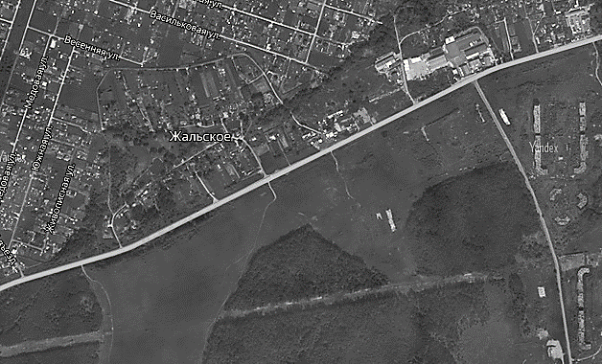
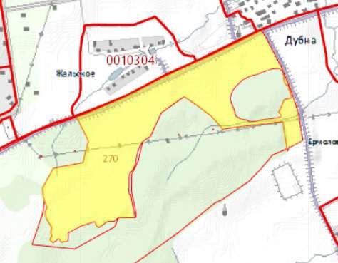
Земельные участки
Московской область, Чеховский
район, СП Стремиловское, в районе д. Жальское
Данные по земельным участкам
Собственник | Ключникова А.В.
Описание | Земельный участок общей площадью 60,03 Га, ранее входящий в состав проекта по застройке ЖК «Ермолово»
Кол-во участков | 1
Общая площадь | 60,03 Га КН: 50:31:0050301:270
Категория земель | Земли населенных пунктов
ВРИ | Под застройку жилыми и нежилыми строениями
Структура владения
Залогодатель | Ключникова А.В.
Залогодержатель | ПАО Банк «ТРАСТ»
Параметры сделки
Цена | 202 914 000
Структура сделки | ДКПН (asset deal)
Контактная информация:
+ 7 916-450-28-44
E-mail: dn@trust.ru
Адрес:
Известковый переулок, 3, 109004, Москва
214

